Slide 1
Rehabilitación Basada en la Comunidad: Guías para la RBC-TRABAJO
Organización Mundial de la Salud
OMS 2012
Departamento de Salud SENADIS

Slide 2
Guías para la RBC 2012
Fundamentadas en:
Consulta Internacional para Revisar la RBC (2003).
Posición Conjunta sobre RBC de la OIT, UNESCO y OMS (2004).
Estrategia que apunta a contribuir a la puesta en práctica de la Convención Internacional sobre los Derechos de las Personas con Discapacidad.
Promueve la elaboración de legislación nacional que incluya la discapacidad y que pueda apoyar el desarrollo inclusivo basado en la comunidad.

Slide 3
Discapacidad
Evolución histórica del concepto de Discapacidad
Definición actual: “la discapacidad resulta de la interacción entre las personas con deficiencias y las barreras de actitudes y ambientales que obstaculizan su participación plena y efectiva en la sociedad sobre una base de igualdad con otros” (CIDPD, 2006)
Términos mitológicos religiosos
Base biológica médica
Enfoque social

Slide 4
Epidemiología de la Discapacidad
10% aprox. de la población mundial vive con una discapacidad.
80% de las PcD viven en países en desarrollo.
15–20% de los pobres del mundo son PcD.
No hay servicios de rehabilitación disponibles para las PcD en 62 países.
Los niños con discapacidad son mucho menos propensos a asistir a la escuela en relación a los niños sin discapacidad.
Las PcD tienden a experimentar un alto desempleo y tener ingresos menores que las personas sin discapacidad.

Slide 5
Hitos relevantes de la RBC
OMS Declaración Alma Ata
1978
Consulta Internacional para revisar RBC
2003
Posición conjunta OMS-UNESCO-OIT
1994
CIDPD
ONU
2006
1981
Manual
RBC
2002
Reedición de Manual de RBC “Cuadernos de Capacitación Comunitaria para PcD y sus familias”
2004
2° Posición conjunta OIT, UNESCO y OMS
2012
Guías para la RBC

Slide 6
Rehabilitación Basada en la Comunidad
“La rehabilitación basada en la comunidad (RBC) promueve la colaboración entre los dirigentes comunitarios, las personas con discapacidad, sus familias y otros ciudadanos involucrados para ofrecer igualdad de oportunidades a todas las personas con discapacidad en la comunidad.
La estrategia RBC, iniciada hace más de 30 años, sigue promoviendo los derechos y la participación de las personas con discapacidad y fortaleciendo el papel de sus organizaciones (OPD) en el mundo”.

Slide 7
Rehabilitación Basada en la Comunidad
La RBC es una estrategia de desarrollo comunitario para: la rehabilitación, la reducción de la pobreza, la igualdad de oportunidades y la integración social de todas las PcD (OIT – UNESCO - OMS, 2004).
PRINCIPIOS: basados en la Convención Internacional sobre los Derechos de las Personas con Discapacidad:
Respeto por la dignidad, autonomía, libertad de elección e independencia de las personas.
No discriminación.
Participación plena y efectiva e inclusión en la sociedad.

Slide 8
Matriz RBC
Enfoque RBC (2004):
Enfoque multisectorial: formación de alianzas.
Sectores claves del desarrollo.
Objetivo: Asegurar que las PcD y sus familias tengan acceso a los beneficios de los distintos sectores.
(Fuente: Posición Conjunta OMS, OIT, UNESCO 2004)

Slide 9
Matriz RBC
Salud
Promoción
Prevención
Educación
Infancia Temprana
Primaria
Subsistencia
Social
Trabajo remunerado
Servicios financieros
Fortalecimiento
Rehabilitación
Atención Médica
No formal
Secundaria y Superior
Desarrollo de destrezas
Trabajo por cuenta propia
Recreación, ocio y deportes
Asistencia personal
Relaciones, matrimonio y familia
Cultura y artes
Grupos de autoayuda
Defensa y comunicación
Movilización Comunal
Participación Política
Dispositivos de asistencia
Aprendizaje de toda la vida
Protección social
Justicia
Organización de PcD

Slide 10
Matriz RBC
Salud
Promoción
Prevención
Educación
Infancia Temprana
Primaria
Subsistencia
Social
Trabajo remunerado
Servicios financieros
Fortalecimiento
Rehabilitación
Atención Médica
No formal
Secundaria y Superior
Desarrollo de destrezas
Trabajo por cuenta propia
Recreación, ocio y deportes
Asistencia personal
Relaciones, matrimonio y familia
Cultura y artes
Grupos de autoayuda
Defensa y comunicación
Movilización Comunal
Participación Política
Dispositivos de asistencia
Aprendizaje de toda la vida
Protección social
Justicia
Organización de PcD

Slide 11
Componente SUBSISTENCIA
Trabajo
“Medio por el cual una persona puede escapar de la pobreza y satisfacer las necesidades de su vida”
El derecho al trabajo de las PcD se establece en instrumentos internacionales como el Convenio sobre Discriminación (OIT, 1958), el Convenio de la sobre Rehabilitación Vocacional y Empleo (OIT, 1983) y la CIDPD (ONU, 2006).

Slide 12
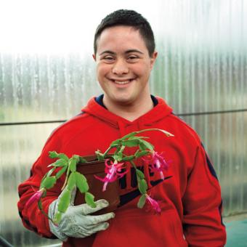
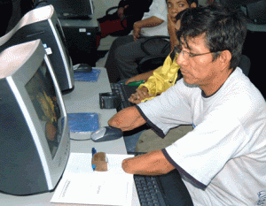
Componente SUBSISTENCIA
Conceptos Claves
Trabajo Decente
Accesibilidad Ambiental
Preferencias Personales y Contexto Local
Economía Formal e Informal
Aprendizaje Permanente
Aspiraciones y Modelos a Seguir

Slide 13
RBC y Subsistencia
Subsistencia
Desarrollo de Destrezas
Trabajo por Cuenta Propia
Trabajo Remunerado
Servicios financieros
Protección Social

Slide 14
Desarrollo de Destrezas
Concepto:
Fundamentales para tener éxito en el trabajo.
Es primordial el desarrollo de Destrezas en PcD debido a las dificultades en el acceso a la Educación.
Facilitar Capacitación en Instituciones Especializadas
Conceptos Claves:
Tipos de Destrezas
Fundamentales
Técnicas y Profesionales
Empresariales
Fundamentales para la Vida
Preferencias individuales e igualdad de oportunidades
Métodos de desarrollo personal y profesional
Promover la Capacitación en el Hogar
Facilitar Capacitación en Instituciones Ordinarias
Acceder a oportunidades de Educación Básica
Desarrollo de Destrezas
Motivar capacitación vocacional en Escuelas
Contribuir al desarrollo de Destrezas Empresariales
Subsistencia
Desarrollo de Destrezas
Trabajo por Cuenta Propia
Trabajo Remunerado
Protección Social
Servicios financieros
Promover Capacitación en la Comunidad

Slide 15
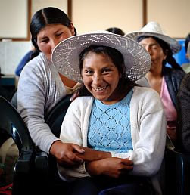
Caso Ejemplo: La búsqueda de una vocación
El Consejo de Malaui para las Personas con Discapacidad inició un sistema de capacitación vocacional en su programa de RBC.
Se identificaron temas de interés y se invitó a miembros de la comunidad a participar como instructores.
Al terminar el periodo de capacitación algunos de los aprendices comenzaron sus propias actividades y otros fueron contratados por sus instructores

Slide 16
Trabajo por Cuenta Propia
Concepto:
Actividades en economías formal e informal; que son propiedad, operadas y administradas por una persona o por un grupo.
Incluye: hacer un producto, brindar un servicio o vender bienes.
Identificar una Oportunidad del Mercado
Conceptos Claves:
Tipos de Empleos por Cuenta Propia
Actividades Generadoras de Ingresos
Pequeñas y Medianas Empresas
Grupos de Autoayuda y Empresas de Grupo
Facilitar acceso al Capital Inicial
Relacionar Actividad con el Ambiente
Trabajo por Cuenta Propia
Asegurar decisiones individuales
Establecer Alianzas con Organizaciones
Subsistencia
Desarrollo de Destrezas
Trabajo por Cuenta Propia
Trabajo Remunerado
Protección Social
Servicios financieros
Apoyar a las Mujeres con Discapacidad
Identificar Modelos a Seguir

Slide 17
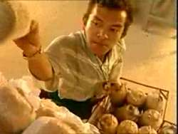
Caso Ejemplo: Una empresa con éxito
Titikuku es un grupo de PcD de Malaui.
Decidieron conformar una empresa de grupo luego de haber realizado un estudio del mercado local y de las capacidades de sus integrantes.
Eligieron el cultivo de hongos por la gran demanda hotelera y por su fácil tecnología y traslado.
El grupo continúa vendiendo todo lo que produce y aún así no puede cubrir toda la demanda

Slide 18
Trabajo Remunerado
Elevar conciencia sobre derechos y capacidades de PcD
Conceptos Claves:
Medidas para promover el empleo
Opciones de Trabajo Remunerado:
Empleo Común
Empleo con Apoyo
Empleo Protegido
Concepto:
No hay trabajos que sean “los más adecuados” para las PcD, sino que se deben considerar intereses, metas, destrezas, habilidades y educación de cada individuo.
Las PcD deben ser consideradas para un empleo según sus destrezas y lo que pueden aportar al trabajo, no por intereses de caridad.
Crear Alianzas y Redes en el Sector de Empleo
Trabajo Remunerado
Colaborar y permitir que las PcD encuentren trabajo
Subsistencia
Desarrollo de Destrezas
Trabajo por Cuenta Propia
Trabajo Remunerado
Protección Social
Servicios financieros
Apoyar a trabajadores con discapacidad a mantener el empleo

Slide 19
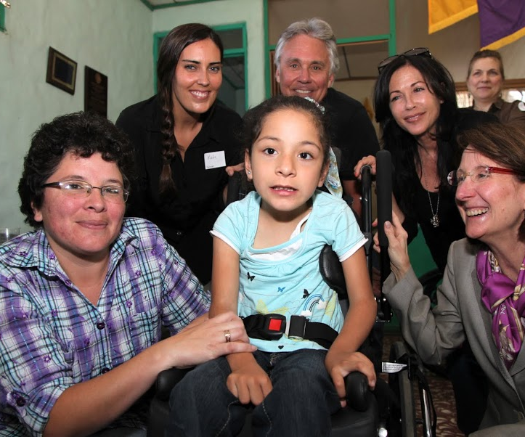
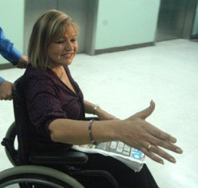
Caso Ejemplo: La Abogada Irene
Irene nació con Espina bífida lo que le provocó grandes dificultades en la movilidad.
El programa de RBC de su localidad la apoyó para que continuara con sus estudios de Educación Primaria y Secundaria.
Irene ganó una beca para estudiar en la Universidad gracias a sus buenas calificaciones.
Finalmente se gradúa de la escuela de derecho con muchas distinciones.
Actualmente Irene trabaja como abogada en la Corte Suprema.

Slide 20
Servicios Financieros
Conceptos Claves:
Tipos de Servicios Financieros
Ahorro
Crédito
Aportes Financieros
Seguros
Sistemas de Transferencia de dinero
Tipos de Proveedores de servicios
Especializados
Informales
No especializados
Concepto:
Abarca distintos tipos de servicios que se relacionan con el micro crédito y micro financiamiento.
Pueden ser de tipo formal o informal.
Promover hábitos de ahorro
Servicios Financieros
Facilitar acceso a servicios financieros comunes
Ayudar a eliminar la autoexclusión
Identificar los modelos a seguir
Subsistencia
Desarrollo de Destrezas
Trabajo por Cuenta Propia
Trabajo Remunerado
Protección Social
Servicios financieros

Slide 21
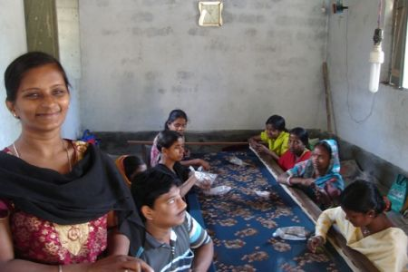
Caso Ejemplo: Uniéndonos para el ahorro colectivo
Un grupo de autoayuda en India tiene 12 miembros con distintas discapacidades.
Cada miembro del grupo ahorra 30 rupias ($300 aprox.) por mes. Esto crea un ahorro colectivo mensual de 360 rupias ($4000 aprox.) que se depositan en el banco.
Los miembros del grupo solicitan préstamos al grupo, donde los pagos para cancelación incluyen un interés del 2% mensual.

Slide 22
Protección Social
Asegurar inclusión de PcD en disposiciones existentes
Conceptos Claves:
Esquemas Oficiales
Para reducir la pobreza
De asistencia social
De compensación al trabajador
Esquemas Informales
Apoyo familiar
Asociaciones y grupos de apoyo comunales
Grupos de Autoayuda
Esquemas de Micro seguros
Concepto:
Brindan una red de seguridad para proteger a las personas contra la pobreza y pérdida o falta de ingresos por enfermedad, discapacidad y ancianidad
Asegurar financiamiento de costos relacionados con discapacidad
Asegurar acceso de PcD a agua potable, alimentos y servicios sanitarios
Protección Social
Asegurar disponibilidad de asistencia personal
Asegurar vivienda y accesibilidad
Subsistencia
Desarrollo de Destrezas
Trabajo por Cuenta Propia
Trabajo Remunerado
Protección Social
Servicios financieros
Asegurar acceso a atención de salud y dispositivos de asistencia

Slide 23
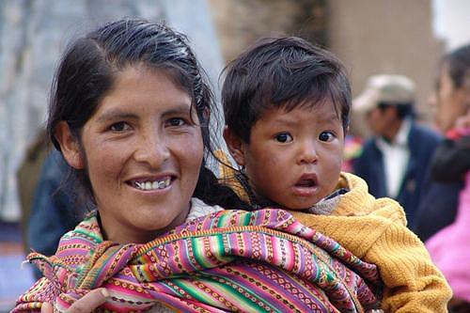
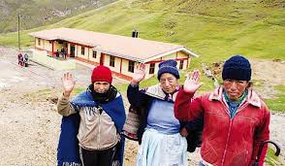
Caso Ejemplo: Ayudando a las madres a inscribir a sus hijos en los programas de salud
Un programa de RBC en la zona rural de Perú descubrió que la mayoría de las madres de niños con discapacidad no llevaban a sus hijos al Centro de Salud para controles o atención cuando ellos se enfermaban.
El programa ayudó a las madres a inscribir a sus hijos con discapacidad en el Programa Nacional de Salud gratuito para niños, creando un enlace entre los Servicios de Salud y las familias.

Slide 24
Subsistencia y RBC: Conclusiones
Las PcD son afectadas por los mismos factores que causan pobreza en otras personas, pero con desventajas adicionales, como las dificultades en el acceso a la Educación, discriminación y concepciones erradas en relación a sus capacidades.
Motivando y facilitando el trabajo de las PcD es posible ayudar a las personas y sus familias a satisfacer las distintas necesidades y mejorar sus condiciones económicas y sociales.
Ofrecer oportunidades de subsistencia es uno de los factores claves para eliminar la pobreza.

Slide 25
Conclusiones Generales
Las Guías de OMS para RBC 2012 constituyen una orientación sobre cómo desarrollar y fortalecer los programas de RBC.
Apuntan a satisfacer las necesidades básicas y mejorar la calidad de vida de las PcD y sus familias facilitándoles el acceso a la salud, educación, subsistencia y a la sociedad en general.
Promueve la inclusión y participación de las PcD en los procesos de desarrollo y toma de decisiones.
La RBC es una práctica libre y creativa, por lo que las distintas estrategias destinadas a mejorar la calidad de vida de las personas en situación de discapacidad serán válidas.

